Slide 1


Цифровые инструменты, онлайн-сервисы и компьютерные программы для решения профессиональных задач библиотекаря
Практико-ориентированный курс
Главный библиотекарь методико-библиографического отдела по работе с детьми Центральной районной детской библиотеки им. А. Пешкова
Марина Евгеньевна Андреянова
Notes:
Чтобы изменить изображение на этом слайде, выберите рисунок и удалите его. Затем нажмите значок «Рисунки» в заполнителе, чтобы вставить изображение.

Slide 2
МОДУЛЬ 1
Сервисы и компьютерные программы для создания и редактирования фотоматериалов
GIMP - бесплатный графический редактор, имеющий отличный набор инструментов для работы с растровой графикой, аналог Photoshop
Уровень сложности – 8 из 10
Pixlr.com - онлайн-фоторедактор
Уровень сложности – 6 из 10
Waifu2x - сервис по улучшению качества изображения.
Уровень сложности – 2 из 10
Supa -
Уровень сложности – 6 из 10

Slide 3

ПРЕИМУЩЕСТВА
GIMP
Абсолютно БЕСПЛАТНЫЙ графический редактор, все обновления для него также бесплатны.
Свежую версию всегда можно получить на официальном сайте.
Поддерживает больше тридцати форматов изображений.
Занимает гораздо меньше места на жестком диске, чем Photoshop
Интерфейс на русском языке с разнообразными инструментами выглядит и расположен привычно, интуитивно понятно.
ВОЗМОЖНОСТИ
Удаление лишних деталей на фотографии
Удаление/замена фона
Редактирование размера, цвета, контрастности, чёткости,
выполнение поворотов.
Объединение нескольких изображений или накладывание текста.
Конвертация изображения в разные форматы.
Добавление водяного знака.
Полный набор инструментов для преобразования и трансформации:
наклон, масштаб, поворот, вращение, отражение.
Анимация. Каждый кадр обрабатывается как отдельный слой.

Slide 4
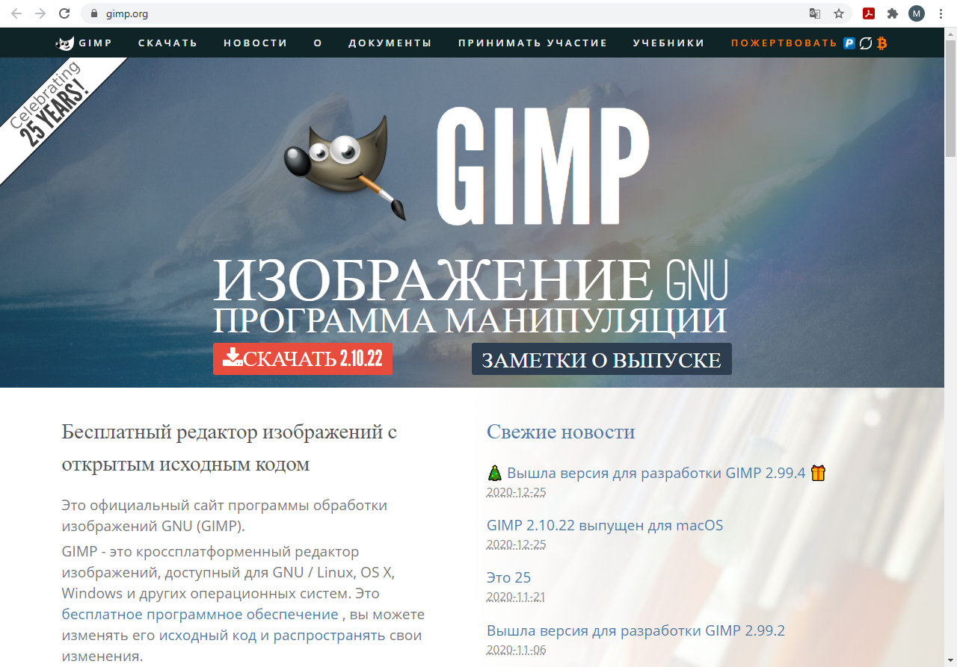
Официальный сайт - https://www.gimp.org/

Slide 5
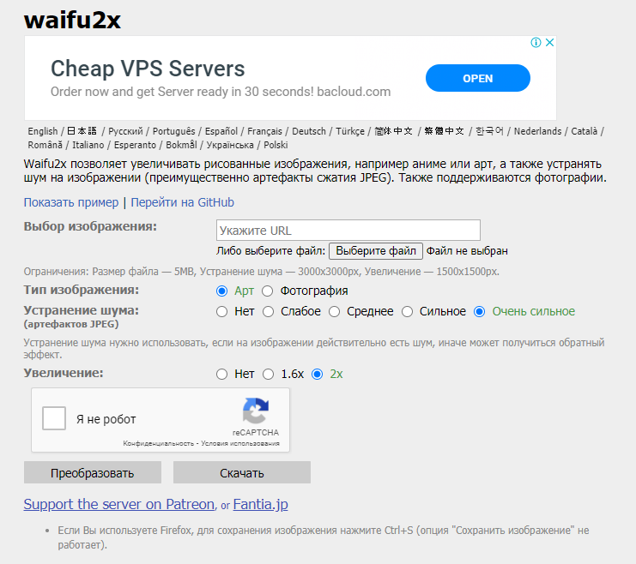
Waifu2x
Официальный сайт - http://waifu2x.udp.jp/

Slide 6
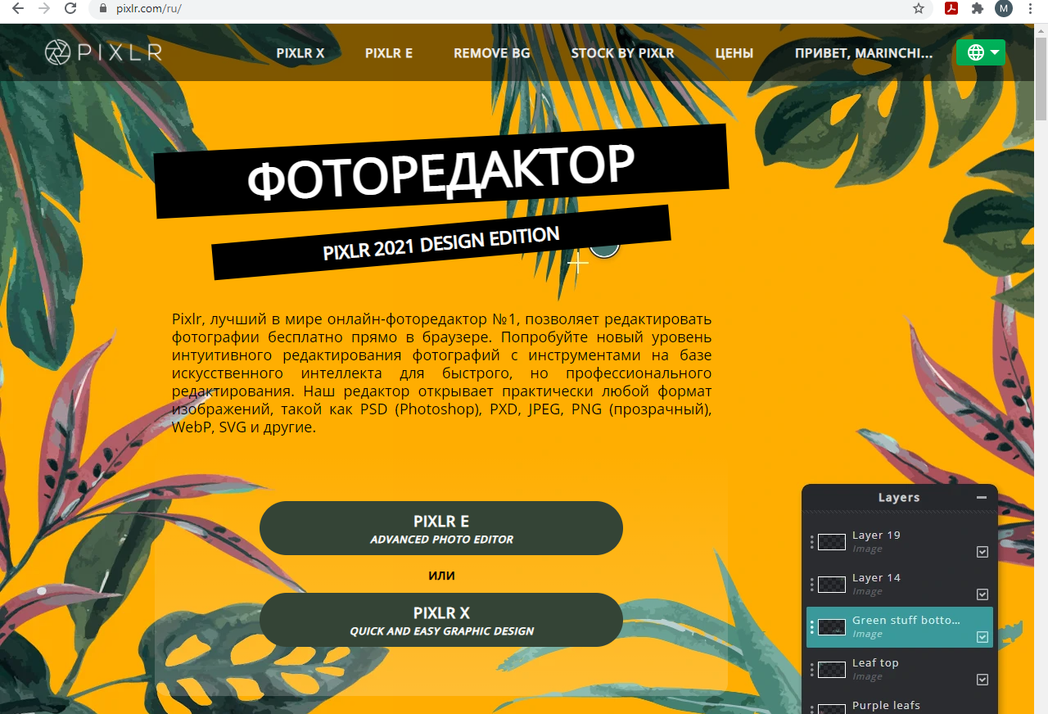
PIXLR
Официальный сайт - https://pixlr.com/ru/

Slide 7
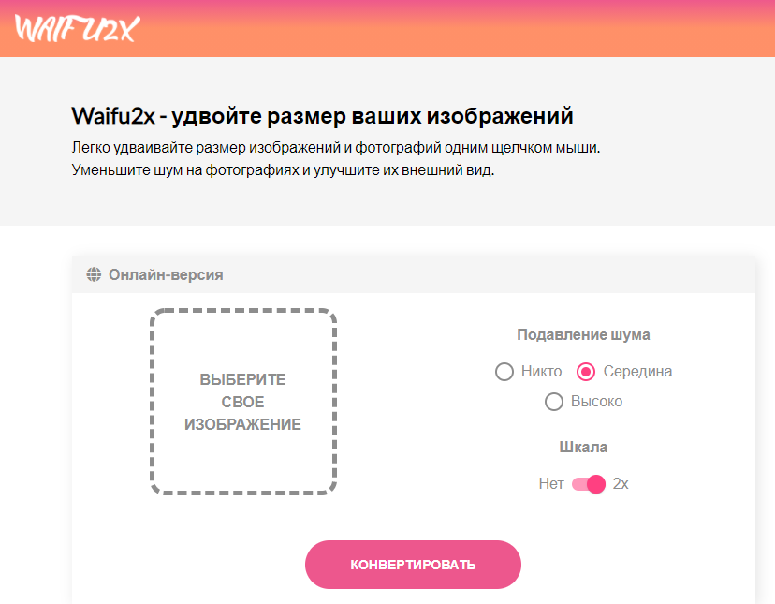
Официальный сайт - https://waifu2x.pro/

Slide 8
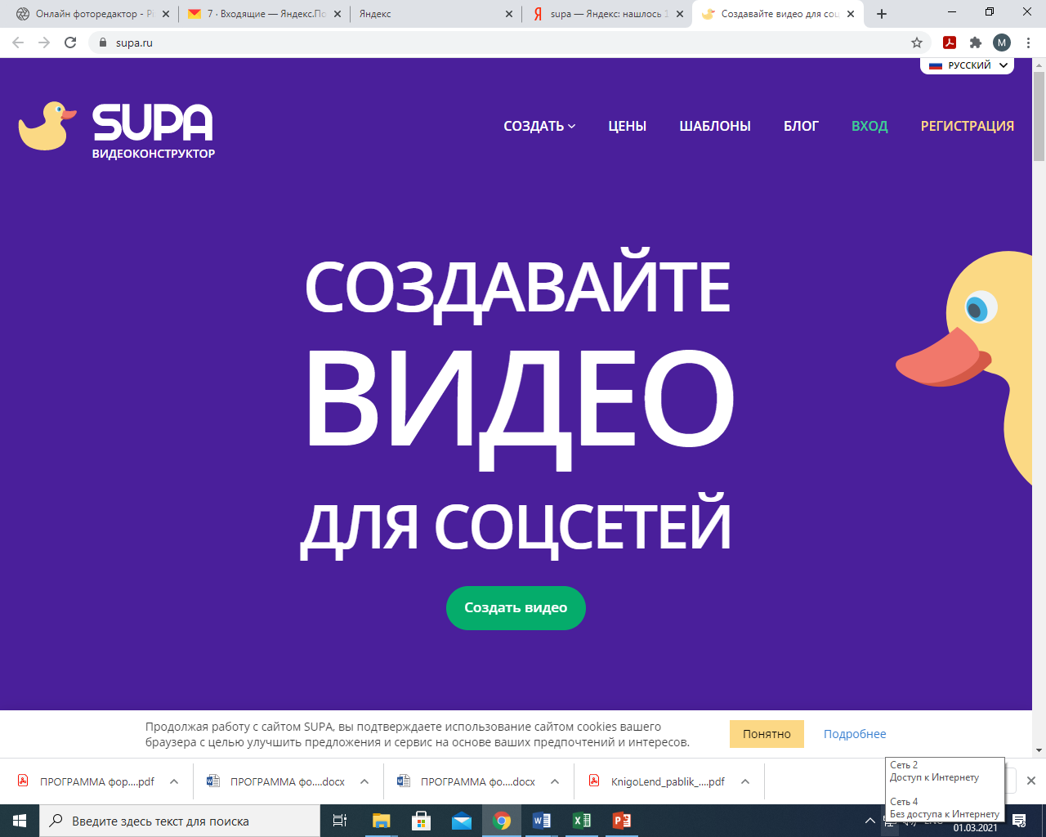
Официальный сайт - https://supa.ru/

Slide 9
ПРЕИМУЩЕСТВА
Абсолютно БЕСПЛАТНЫЙ видеоконструктор
Не требует установки - все работает прямо в вашем браузере.
Шаблоны и готовые элементы позволяют быстро научиться на готовых примерах.
Когда ролик готов, вы получаете MPEG4-файл (GIF в платной версии), готовый для размещения в любых соцсетях, на сайтах или в E-Mail рассылках.
https://supa.ru/
ВОЗМОЖНОСТИ
SUPA может генерировать ролики в качестве 480p.
Объединение нескольких изображений или накладывание текста.
Конвертация изображения в разные форматы.
Создание «живых картинок» -
картинка+анимированный призыв к действию
В бесплатной версии в углу видеоролика размещается
небольшой логотип SUPA.
ОГРАНИЧЕНИЯ

Slide 10
Задание для слушателей курса
GIMP или Pixlr
Отредактировать две фотографии (до и после редактирования)
Применить:
Удаление лишних деталей на фотографии
Удаление/замена фона
Редактирование размера, цвета, контрастности, чёткости,
выполнение поворотов.
2. SUPA
Создать «живую картинку» (картинка+анимированный текст)
и прислать MPEG4-файл или ссылку на готовую работу

